Slide 1




ç
USE A for a com CSS
Aprenda os Seletores como um Mestre JEDI
Leandro Marins Lourenço

Slide 2
Os Principais Seletores CSS:
Domine a Estilização Web
CSS (Cascading Style Sheets ou Folhas de Estilo em Cascata) é uma linguagem de estilo essencial para estilizar páginas web. Neste ebook, vamos mergulhar nos principais seletores de forma eficaz e forneceremos exemplos de código em contextos reais. Com exemplos claros e simples, você estará preparado para dar vida aos seus projetos!

Slide 3
01
SELETORES DE ELEMENTOS
O seletor de elemento é usado para estilizar todos os elementos de um tipo específico em seu documento HTML.

Slide 4
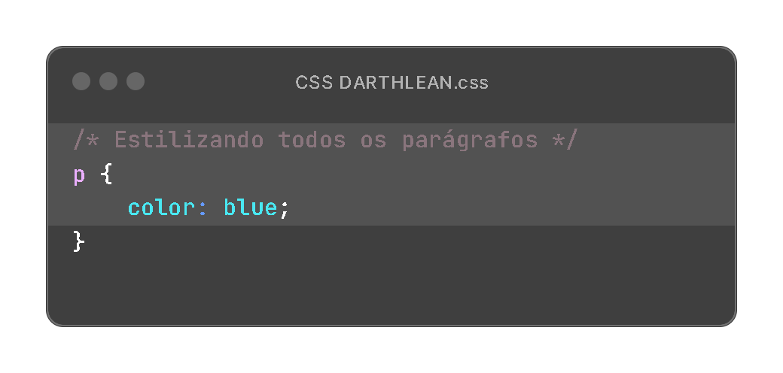

Seletor de Elementos
O seletor de elemento é a forma mais simples de selecionar elementos HTML em CSS. Ele permite estilizar todos os elementos de um tipo específico, como parágrafos <p>, cabeçalhos <h1> ou listas <ul>.
Exemplo de Código
Neste exemplo, o seletor p é usado para selecionar todos os parágrafos na página e definir sua cor como azul. Todos os elementos <p> terão o estilo aplicado.
Dica:
Use o seletor de elemento para aplicar estilos globais a um tipo específico de elemento em toda a sua página.
Evite usá-lo para estilos muito específicos, pois ele afetará todos os elementos do tipo selecionado na página.

Slide 5
02
SELETORES DE CLASSE
Os seletores de classe permitem estilizar elementos com uma classe específica aplicada a eles.

Slide 6
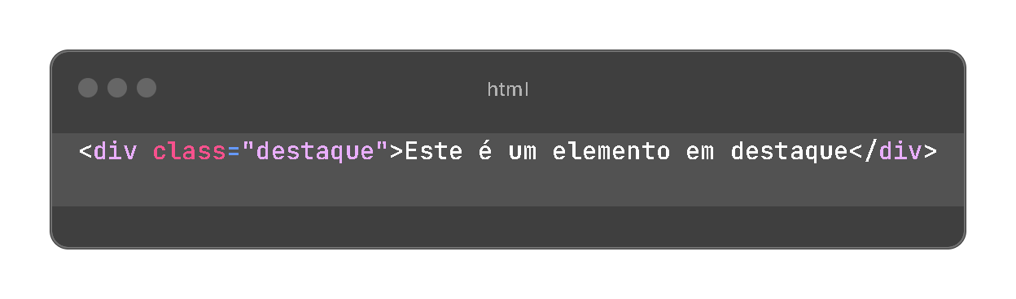
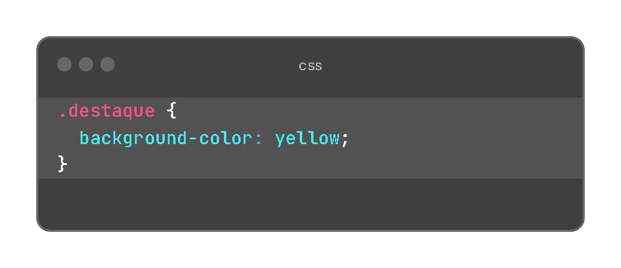
Seletor de Classes
O seletor .destaque é usado para selecionar todos os elementos que possuem a classe "destaque" e definir seu fundo como amarelo. Qualquer elemento com a classe "destaque" terá o estilo aplicado.
Exemplo de Código:
Dica:
Use o seletor de classe quando quiser aplicar estilos a grupos específicos de elementos que compartilham características semelhantes.
Você pode atribuir a mesma classe a vários elementos diferentes para aplicar o mesmo estilo a todos eles.

Slide 7
03
SELETORES DE ID
Os seletores de ID são usados para estilizar um elemento único com um ID específico.

Slide 8
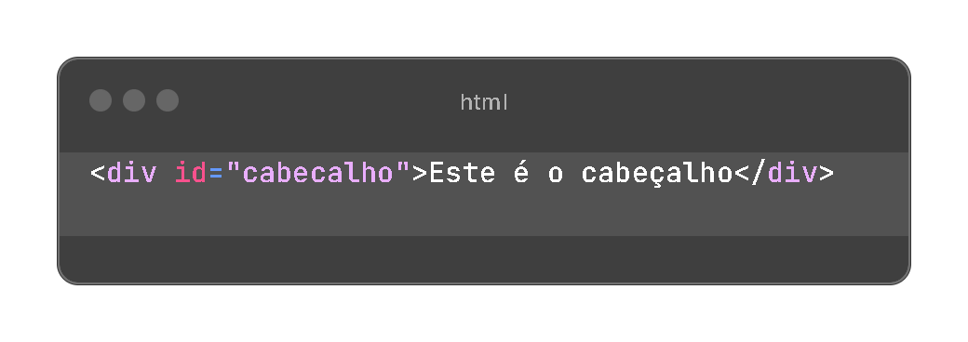
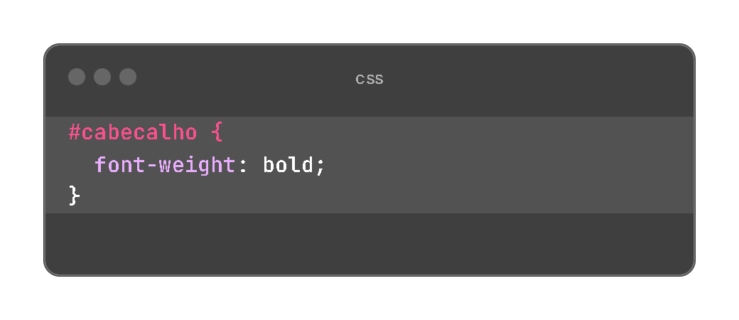
Seletor de ID
O seletor de ID é usado para estilizar um único elemento HTML que possui um ID específico atribuído a ele. Aqui vemos o seletor #cabecalho é usado para selecionar o elemento com o ID "cabecalho" e definir sua fonte como negrito. Apenas o elemento com o ID "cabecalho" terá o estilo aplicado.
Exemplo de Código:
Dica:
Use o seletor de ID quando quiser aplicar estilos a um elemento específico na página.
Lembre-se de que um ID deve ser único em toda a página, portanto, evite usá-lo quando vários elementos precisarem do mesmo estilo. Para esses casos, considere usar classes.

Slide 9
04
SELETORES DE FILHO DIRETO
Este seletor estiliza elementos que são filhos diretos de outro elemento.

Slide 10
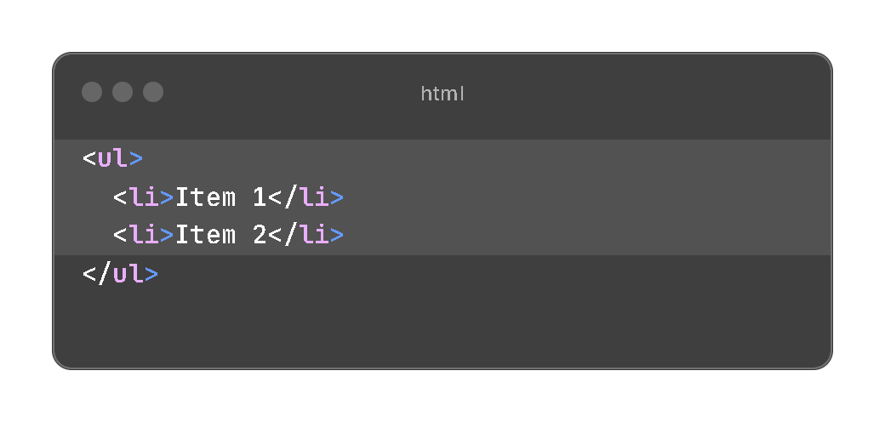
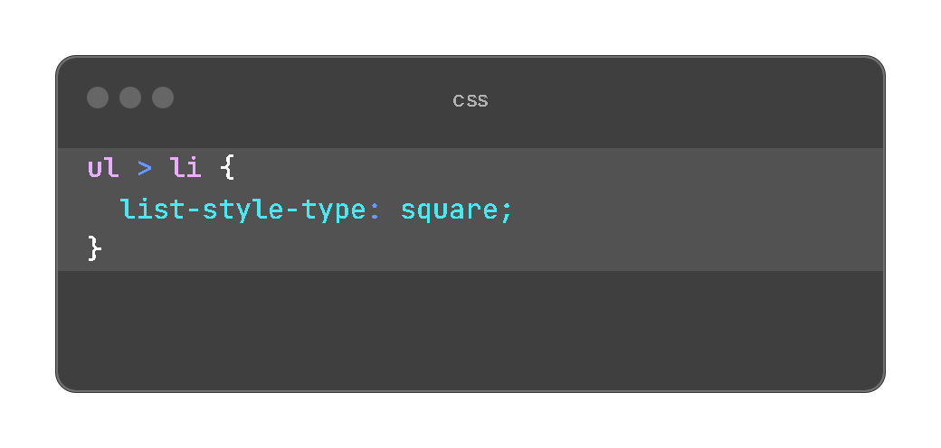
Seletor Filho Direto
Neste exemplo, o seletor ‘ul> li’ é usado para selecionar apenas os elementos <li> que são filhos diretos de um elemento <ul>.
Exemplo de Código:
Dica:
Use o seletor de filho direto quando quiser estilizar elementos que são diretamente filhos de outro elemento, ignorando elementos descendentes mais profundos na árvore DOM.
Isso é útil quando você deseja aplicar um estilo apenas aos elementos imediatamente dentro de um contêiner, e não aos elementos mais internos dentro deles.

Slide 11
05
SELETORES ADJACENTES
O seletor de adjacente estiliza elementos que estão imediatamente após outro elemento.

Slide 12
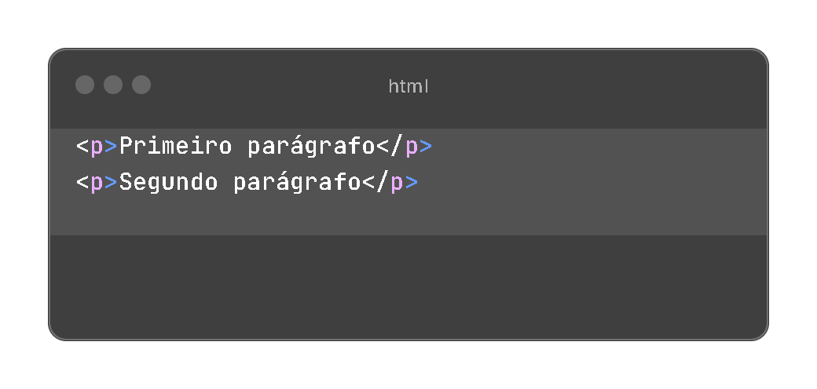
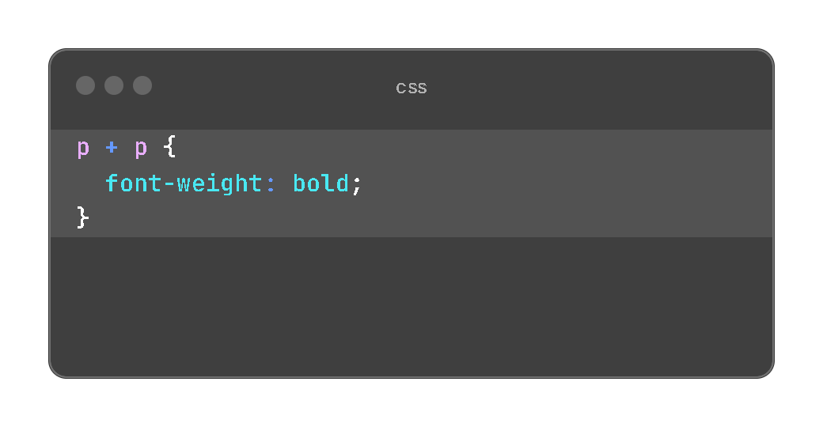
Seletor Adjacente
Neste exemplo, o seletor p + p é usado para selecionar o segundo parágrafo <p> que é imediatamente adjacente a outro parágrafo. O estilo definido será aplicado apenas ao segundo parágrafo.
Exemplo de Código:
Dica:
Use o seletor de adjacente quando quiser estilizar um elemento que vem imediatamente após outro elemento específico.
Isso é útil para aplicar estilos específicos a elementos adjacentes sem afetar outros elementos semelhantes na página.

Slide 13
06
SELETORES DE ATRIBUTOS
Este seletor é usado para estilizar elementos com atributos específicos.

Slide 14
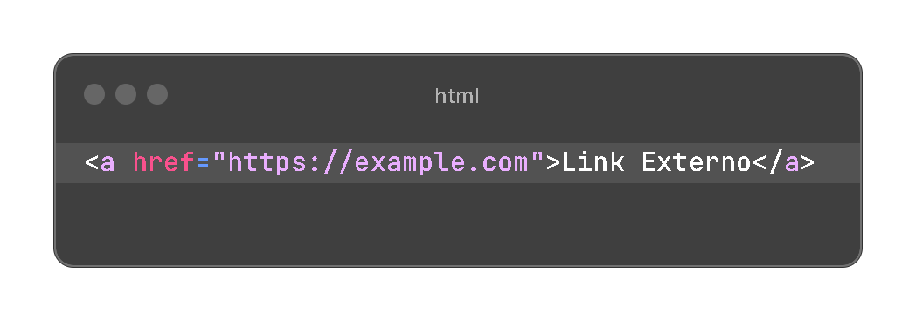
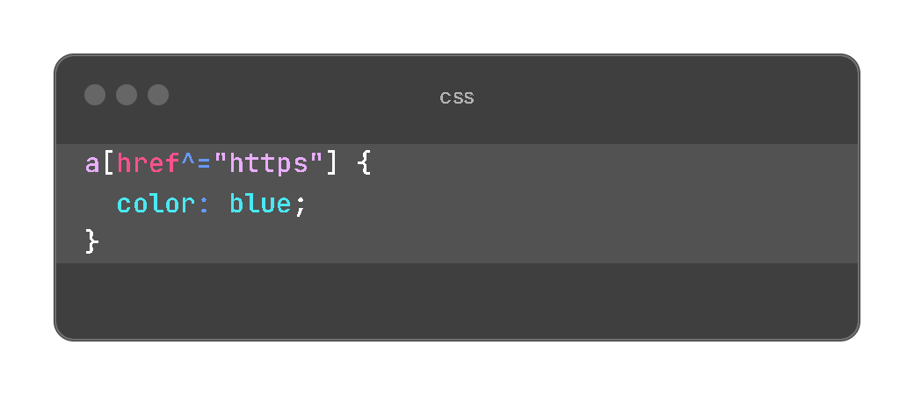
Seletor de Atributo
É útil quando você deseja aplicar estilos a elementos com determinados atributos ou valores específicos. Neste exemplo, o seletor a[href^="https"] é usado para selecionar todos os links <a> cujo atributo href começa com "https". O estilo definido fará com que esses links sejam exibidos na cor azul.
Exemplo de Código:
Dica:
Use os seletores de atributos quando quiser estilizar elementos com base em atributos específicos ou valores de atributos.
Você pode usar operadores como ‘^’, ‘$’ e ‘*’ para selecionar atributos que começam, terminam ou contenham um determinado valor. Isso oferece muita flexibilidade ao selecionar elementos com base em atributos.

Slide 15
AGRADECIMENTOS
Este seletor é usado para estilizar elementos com atributos específicos.

Slide 16

OBRIGADO POR LER ATÉ AQUI
Esse Ebook foi gerado por IA, e diagramado por humano. O passo a passo se encontra no meu Github
.
Esse conteúdo foi gerado com fins didáticos de construção, não foi realizado uma validação cuidadosa humana no conteúdo e pode conter erros gerados por uma IA.
https://github.com/Darthlean/Use-a-For-a-com-CSS

